Slide 1
Container Cloudsim y CloudSim Plus
Alejandro Naranjo Mora

Slide 2
Container CloudSim
¿Qué es?
Simulador especializado en entornos basados en contenedores como Docker.
Ventajas:
Uso eficiente de recursos.
Mayor escalabilidad y aislamiento.
Componentes principales:
Contenedores, Hosts y Servicios de Infraestructura.

Slide 3
CloudSim Plus
¿Qué es?
Derivado de CloudSim versión 3.0.0
Mejoras sobre CloudSim:
Corrección de errores y optimización.
Mayor facilidad de uso y funcionalidad extendida.
Funciones clave:
Simulaciones avanzadas con potencia y red.
Escalado de máquinas virtuales.
Cálculos de consumo de recursos.

Slide 4
Balanceo de Cargas
Allocation Policy Simpler
Power Container Vm Allocation Policy Migration Abstract Host Selection
Selection Policy Maximum Usage
Selection Policy FirstFit
Round Robin
Vamos a ver varios tipos:

Slide 5
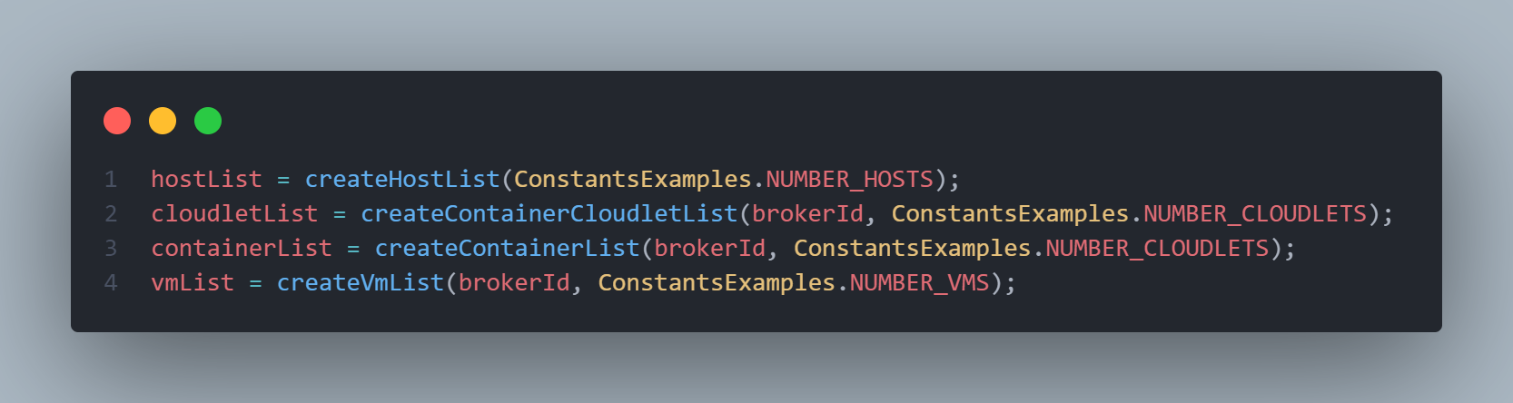
Simulación de Container CloudSim
La simulación consta de Hosts, VMs, Cloudlets y Containers.

Slide 6
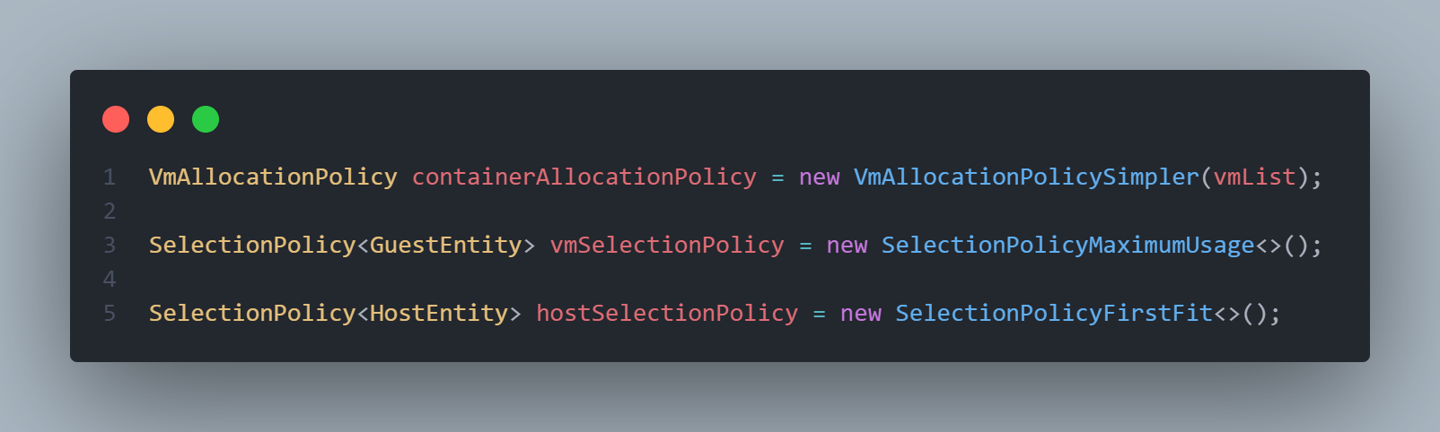
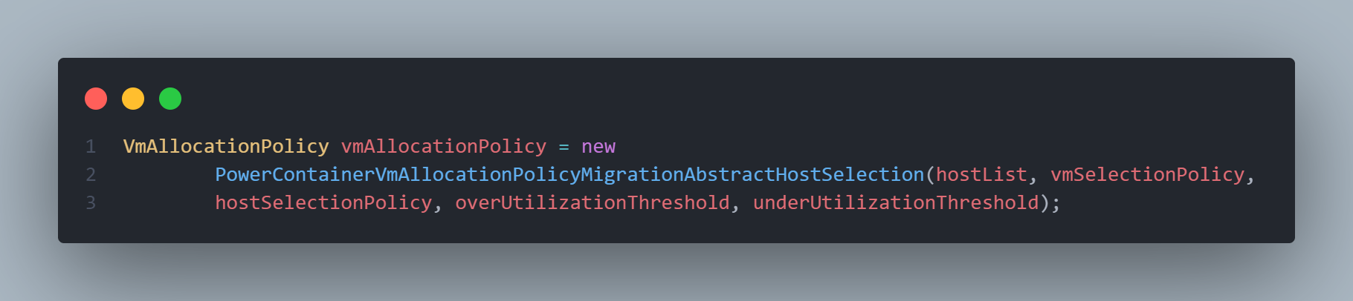
Políticas de acomodo y balanceo
¿Qué realiza cada política?

Slide 7
Procedemos a la simulación de Container CloudSim

Slide 8
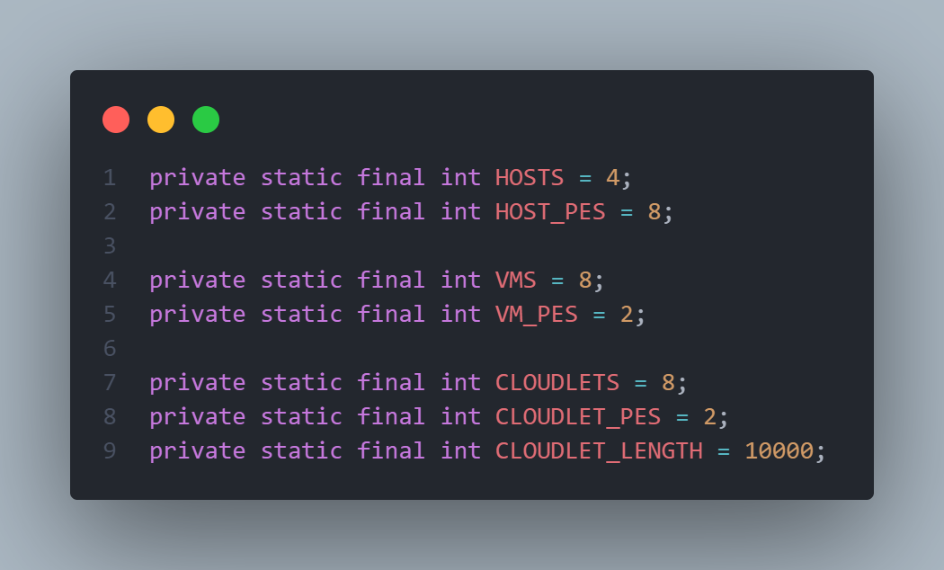
Simulación CloudSim Plus
La simulación consta de Vms, Hosts y Cloudlets.

Slide 9
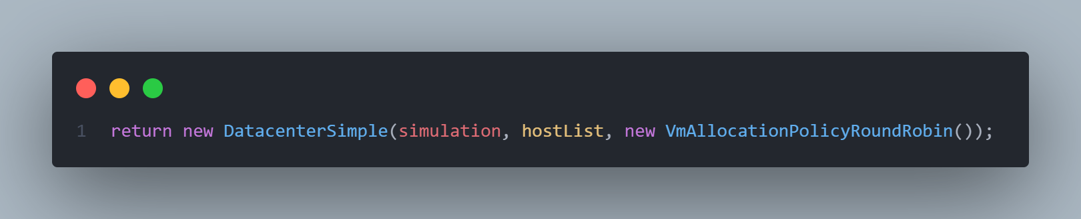
Políticas de balanceo
¿Que realiza la política?

Slide 10
Procedemos a la simulación de CloudSim Plus

Slide 11
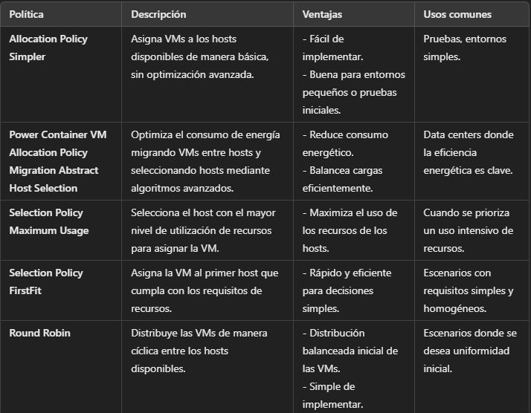
Diferencias entre las políticas utilizadas

Slide 12
Desventajas de las políticas
Allocation Policy Simpler
Uso desigual de energía
Power Container Vm Allocation Policy Migration Abstract Host Selection
Complejo de implementar y configurar.
Selection Policy Maximum Usage
Puede generar cuellos de botella en hosts con alta utilización.
Selection Policy FirstFit
Puede llevar a una distribución desigual de cargas.
Round Robin
No considera la capacidad de los hosts o el estado de carga actual.
Algunas desventajas de cada son:

Slide 13
FIN
Gracias

